Slide 1

QUANTO E’ FREQUENTE L’ARTERITE GIGANTOCELLULARE IN MEDICINA GENERALE?
INDAGINE SU UN CAMPIONE GENOVESE
UNIVERSITA’ DEGLI STUDI DI GENOVA
FACOLTA’ DI MEDICINA E CHIRURGIA
corso di laurea specialistica in medicina e chirurgia
anno accademico 2018-2019
TESI DI LAUREA:
Relatore: Prof. Marco Amedeo Cimmino
Co-relatore: Prof. Andrea Stimamiglio
Candidato: Paolo Vittoriano Clini

Slide 2
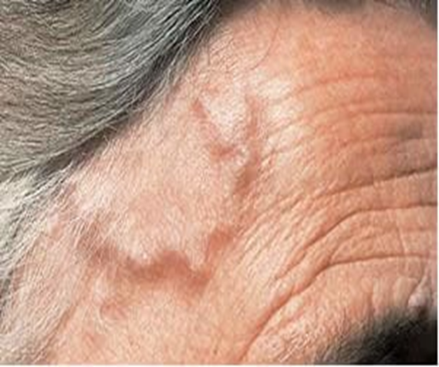
L’ARTERITE GIGANTOCELLULARE
(AGC):
È una vasculite dei grossi e medi vasi, la più comune nella popolazione anziana (età all’esordio ≥ 50 anni)
È una delle poche emergenze mediche reumatologiche
4 forme principali: arterite cranica (forma classica), aortite clinicamente manifesta, sindrome infiammatoria con aortite, in associazione a Polimialgia Reumatica (PMR)
I sintomi sono: sintomi sistemici aspecifici, cefalea di nuova insorgenza, ridotta pulsatilità dell’arteria temporale, claudicatio masticatoria o della lingua, sintomi visivi, sindrome dell’arco aortico, sintomi della PMR
Le complicanze sono: perdita del visus, stroke cerebro-vascolare, aneurisma aortico, dissezione aortica, insufficienza valvolare
La diagnosi è posta in base alla clinica e confermata con biopsia e imaging
La terapia con glucorticoidi deve essere iniziata il prima possible
Arteria temporale in un soggetto affetto da AGC

Slide 3
LA PERDITA DEL VISUS:
È tra le complicanze più frequenti e temibili
Può insorgere anche entro le 24h dall’inizio della sintomatologia
Può rapidamente diventare bilaterale
Può essere irreversibile
Correlata al ritardo nel riconoscimento e inizio della terapia

Slide 4

QUALI SONO LE CRITICITA’ CHE PORTANO AL RITARDO NEL RICONOSCIMENTO DELL’AGC ?
Minimizzazione dei sintomi all’interno del nucleo famigliare (sintomi aspecifici ed età avanzata fanno si che spesso siano interpretati come normali disturbi dovuti all’età)
Mancato riconoscimento nell’ambito della medicina non specialistica (malattia rara, scarse conoscenze in merito a sintomatologia e linee guida per la diagnosi)
Difficoltà di accesso ad una visita Reumatologica in tempi brevi

Slide 5
Esemplificativo è il caso di una paziente di 76 anni visitata nel 2013:
1° Febbraio2013: mal di testa di nuova insorgenza (frontale,zigomatico,temporo-mandibolare),claudicatio masticatoria. I sintomi trattati con ketoprofene.
4° Febbraio 2013: diagnosi di odontalgia, trattata con analgesici ed antibiotici
7° Febbraio 2013: febbricola e scotoma. Prima visita presso il MMG e invio al Pronto Soccorso
9° Febbraio 2013: visita neurologica ed oftalmologica con diagnosi di neuropatia trigeminale con occlusione dell’arteria ciliare, trattata con eparina, ASA e pregabalin.
10 Febbraio 2013: perdita bilaterale della vista, PCR: 120 mg/L, iniziata la terapia con GC e posta diagnosi di AGC

Slide 6





Per le ragioni sopra esposte, ci è sembrato utile valutare l’atteggiamento del MMG ligure nei confronti dell’AGC
Questionario online (CAI, Computer Assisted Interviewing) a compilazione individuale(CAWI, Computer Assisted Web Interviewing) composto da 12 domande a risposta multipla
Inviato a 775 MMG liguri
2 invii a distanza di 20 giorni
Le risposte sono state confrontate con quanto suggerito dalle recentissime raccomandazioni della BSR
Hanno risposto 76 MMG su 775 (9,8%) e i questionari completati per intero erano 64/76 (84,21%).

Slide 7

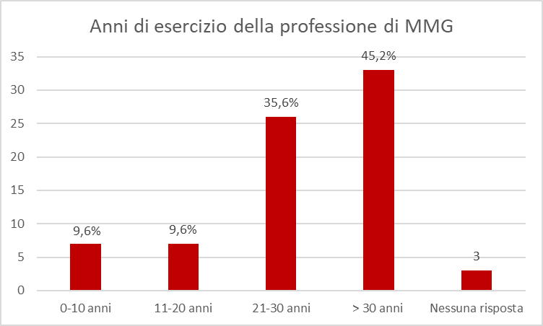
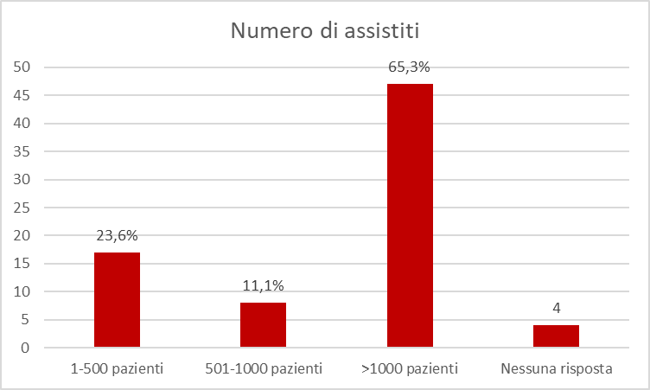
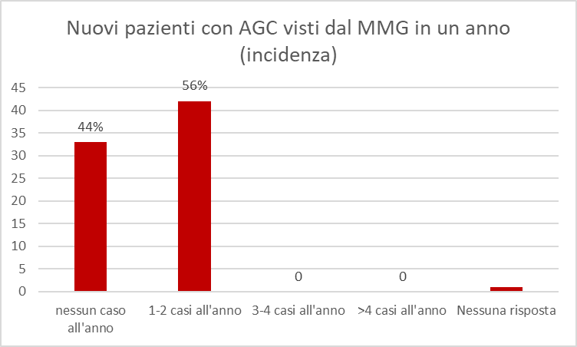
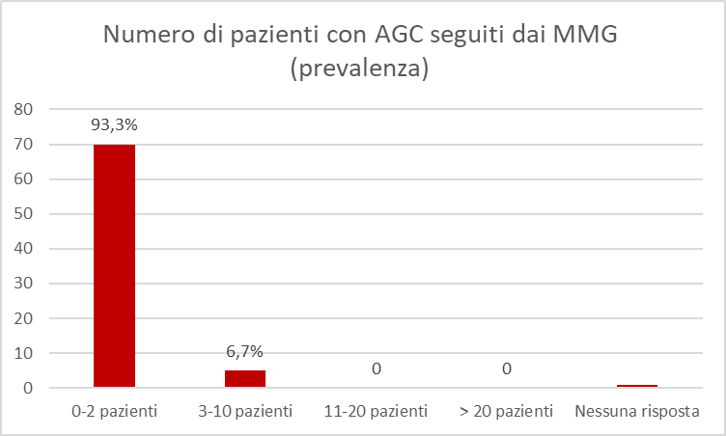
Caratteristiche dei MMG intervistati:
Incidenza e prevalenza:

Slide 8
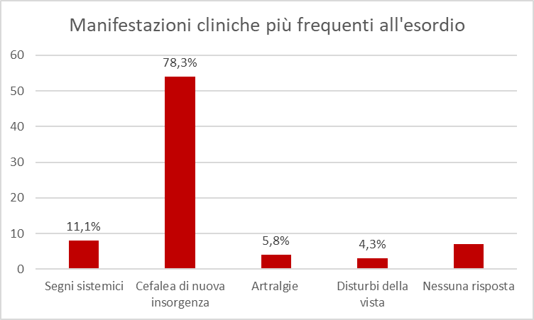
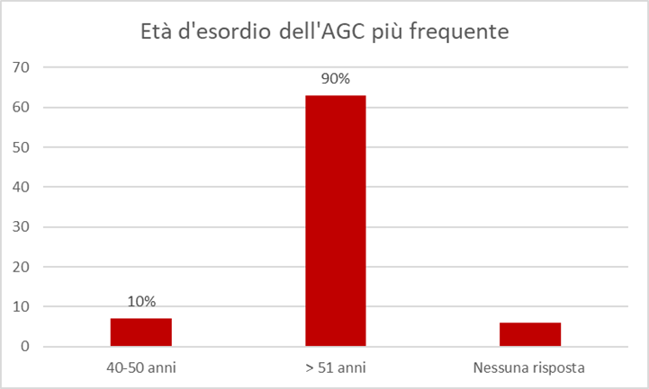
Caratteristiche cliniche dell’AGC:

Slide 9
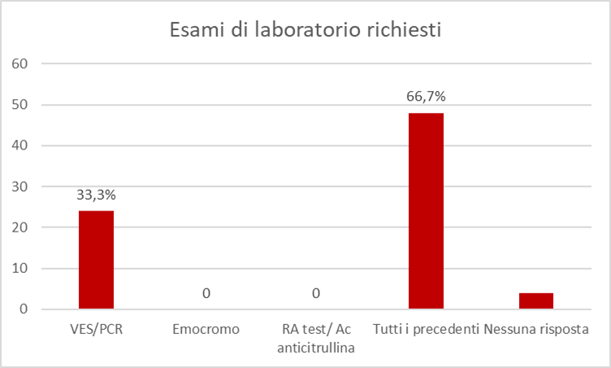
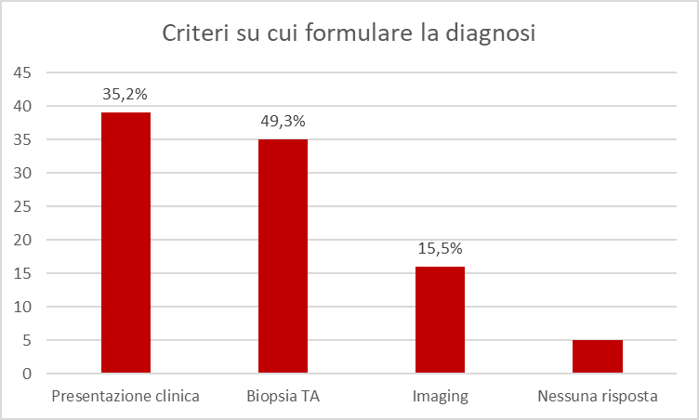
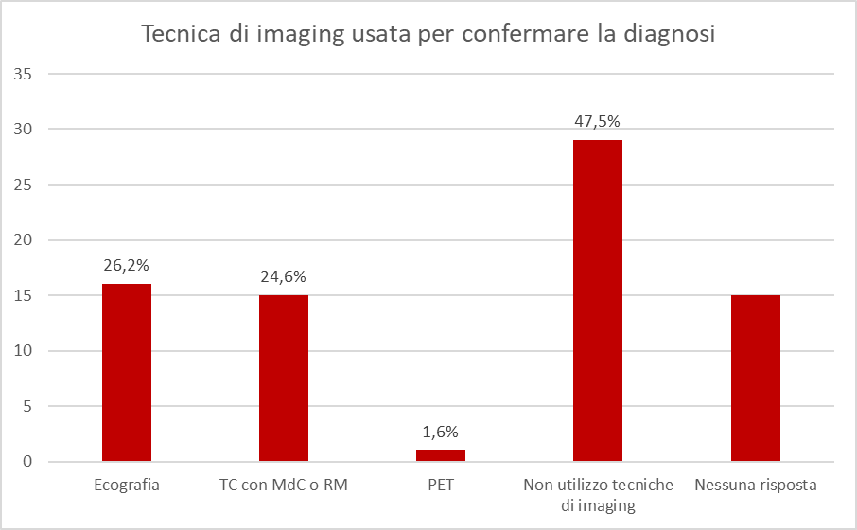
Iter diagnostico:

Slide 10
“l pazienti con sospetta AGC deve essere valutato da un medico specialista con appropriate competenze, di norma un reumatologo. Qualora siano presenti segni di coinvolgimento oculare , deve essere valutato, il prima possible e nello stesso giorno della visita reumatologica, da un oculista”
* l’oculista è citato solo in associazione al reumatologo, internista o entrambi

Slide 11
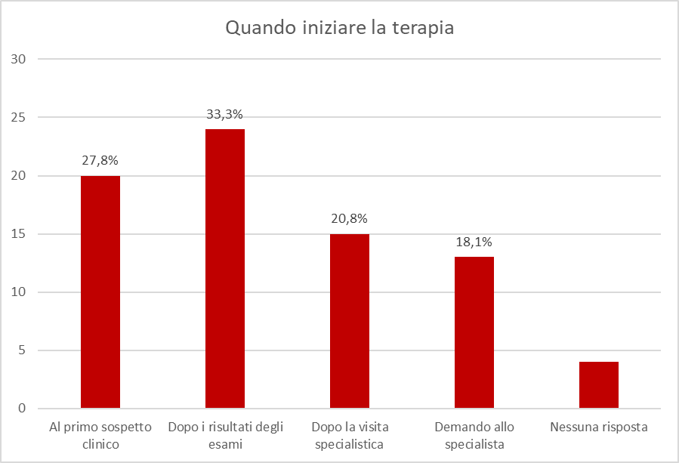
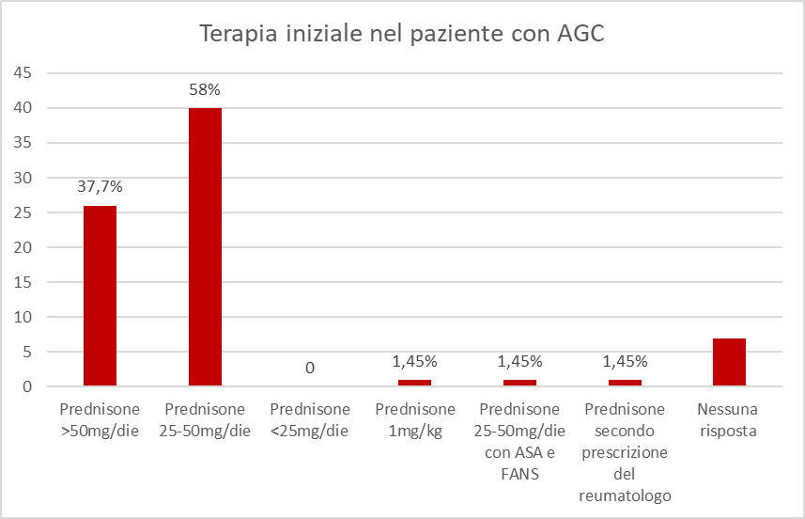
“I pazienti in cui vi è un forte sospetto di AGC dovrebbero essere trattati immediatamente con alte dosi di glucorticoidi”
“L’esperienza clinica suggerisce che la maggior parte dei pazienti risponde nell’arco di 1-7 giorni ad un dosaggio di 40-60 mg/die di predniso(lo)ne”

Slide 12
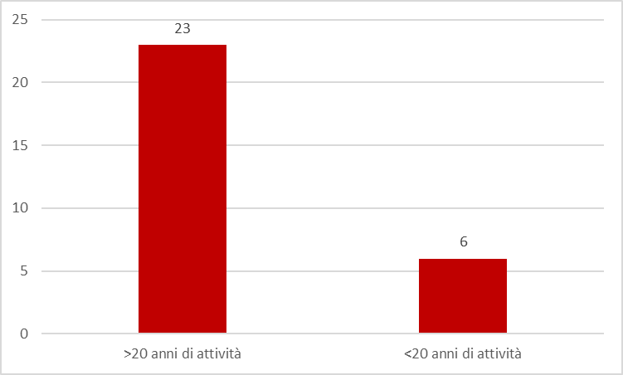
IL CONFRONTO TRA CARATTERISTICHE DEI MMG E LE RISPOSTE AL QUESTIONARIO:
Dal confronto tra caratteristiche del MMG e risposte al questionario è emerso che i medici con una attività > 20 anni richiedevano meno esami per immagini(p=0.05).
  23/59 (38,98%) nel gruppo con > 20 anni di attività
  6/14 (42,85%) nel gruppo con < 20 anni di attività

Slide 13
LE LIMITAZIONI: scarso numero di risposte al questionario
TITOLO TESI | DATA | MMG CONTATTATI | NUMERO RISPOSTE | PERCENTUALE RISPONDENTI
Studio retrospettivo sull'utilizzo dei farmaci nefrotossici nei pazienti affetti da insufficienza renale in cura presso i medici di famiglia di Genova | 24/O7/2018 | 500 | 12 | 2,40%
Patologie e problemi alcool correlati: i dati di un'inchiesta sull'impatto del fenomeno e sulle possibili soluzioni nel setting del medico di famiglia genovese | 31/O3/2014 | 522 | 64 | 12,26%
Impiego dei beta bloccanti nella gestione dello scompenso cardiaco in medicina generale: i risultati di un'analisi retrospettiva sulla base dell'esperienza ambulatoriale presso lo studio di un MMG | 25/10/2011 | 500 | 78 | 15,60%
Problema condiviso con altri studi che hanno coinvolto i MMG (es. questionari di tesi precedenti e in UK studio condotto da Helliwell)
Il numero di risposte è maggiore quanto più l’argomento trattato è inerente a patologie o terapie più frequenti nella popolazione generale
Il progressivo aumento della burocrazia e delle richieste di partecipazione a sondaggi e questionari ai MMG, riduce la volontà di partecipare

Slide 14
LE CONCLUSIONI:
La grande maggioranza dei MMG genovesi ha un atteggiamento nei confronti dell’AGC in sintonia con le raccomandazioni internazionali e le linee guida della British Society for Rheumatology
La criticità è il ritardo nell’inizio della terapia. E’ necessaria una adeguata informazione a questo riguardo
Una miglior conoscenza di alcuni punti dei criteri classificativi e dell’iter diagnostico e terapeutico ottimale permetterebbe ai MMG di avere i mezzi per gestire al meglio questa patologia
È necessario attuare percorsi per iter diagnostici preferenziali e adeguata formazione degli MMG per implementare la sensibilità riguardo l’AGC.

Slide 15
GRAZIE PER L’ATTENZIONE

